Slide 1

חידון ברכות

Slide 2
בחר את מספר השאלה
1
2
3
4
6
7
10
5
8
9
11
12
13
14
16
15
17
18
20
21
22
19

Slide 3
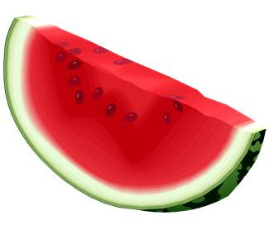
שאלה 1
מה מברכים על אבטיח?
1. שהכל
3. האדמה
2. מזונות
4. העץ

Slide 4

שאלה 2
מה מברכים על אבוקדו?
1. שהכל
3. האדמה
2. מזונות
4. העץ

Slide 5
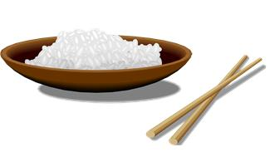
שאלה 3
מה מברכים על אורז?
1. שהכל
2. האדמה
4. העץ
3. מזונות

Slide 6

שאלה 4
מה מברכים על אננס?
1. שהכל
3. האדמה
2. מזונות
4. העץ

Slide 7

שאלה 5
מה מברכים על דבש?
1. שהכל
3. האדמה
2. מזונות
4. העץ

Slide 8

שאלה 6
מה מברכים על חסה?
1. שהכל
3. האדמה
2. מזונות
4. העץ

Slide 9
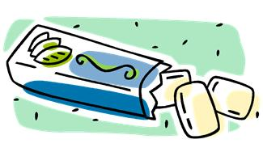
שאלה 7
מה מברכים על מסטיק?
1. שהכל
3. האדמה
2. מזונות
4. העץ

Slide 10

שאלה 8
מה מברכים על מיץ תפוחים?
1. שהכל
3. האדמה
2. מזונות
4. העץ

Slide 11
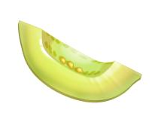
שאלה 9
מה מברכים על מלון?
1. שהכל
3. האדמה
2. מזונות
4. העץ

Slide 12

שאלה 10
מה מברכים על ספגטי?
1. שהכל
2. האדמה
4. העץ
3. מזונות

Slide 13
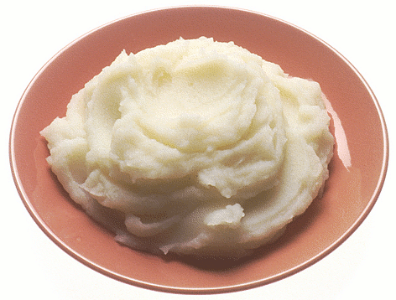
שאלה 11
מה מברכים על פירה?
1. שהכל
3. האדמה
2. מזונות
4. העץ

Slide 14

שאלה 12
מה מברכים על פופקורן?
1. שהכל
3. האדמה
2. מזונות
4. העץ

Slide 15
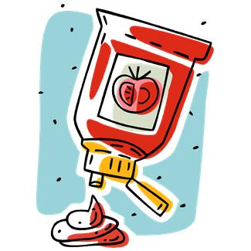
שאלה 13
מה מברכים על קטשופ?
1. שהכל
3. האדמה
2. מזונות
4. העץ

Slide 16
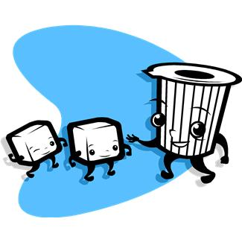
שאלה 14
מה מברכים על קוביות סוכר?
1. שהכל
3. האדמה
2. מזונות
4. העץ

Slide 17
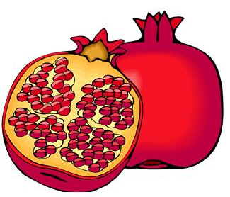
שאלה 15
מה מברכים על רימון?
1. שהכל
3. האדמה
2. מזונות
4. העץ

Slide 18
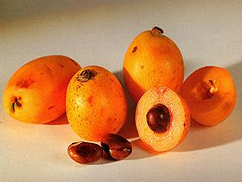
שאלה 16
מה מברכים על שסק?
1. שהכל
3. האדמה
2. מזונות
4. העץ

Slide 19
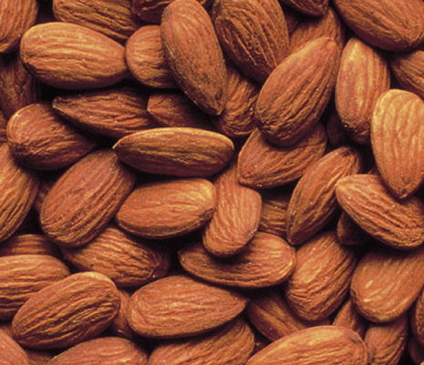
שאלה 17
מה מברכים על שקדים?
1. שהכל
3. האדמה
2. מזונות
4. העץ

Slide 20
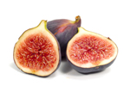
שאלה 18
מה מברכים על תאנים?
1. שהכל
3. האדמה
2. מזונות
4. העץ

Slide 21

שאלה 19
מה מברכים על תירס?
1. שהכל
3. האדמה
2. מזונות
4. העץ

Slide 22
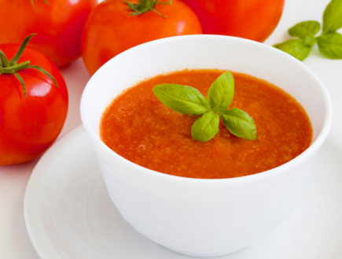
שאלה 20
מה מברכים על מרק עגבניות?
1. שהכל
3. האדמה
2. מזונות
4. העץ

Slide 23

שאלה 21
מה מברכים על ענבים?
1. שהכל
3. האדמה
2. מזונות
4. העץ

Slide 24
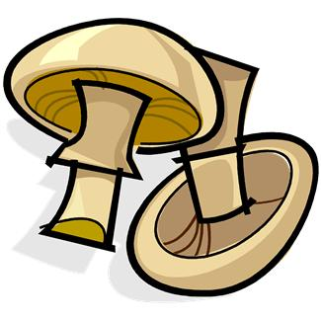
שאלה 22
מה מברכים על פטריות?
1. שהכל
3. האדמה
2. מזונות
4. העץ

Slide 25
נכון כל הכבוד!!!!
לחץ להמשך

Slide 26
מצטערים, טעיתם
חזור על השאלה

